Slide 1

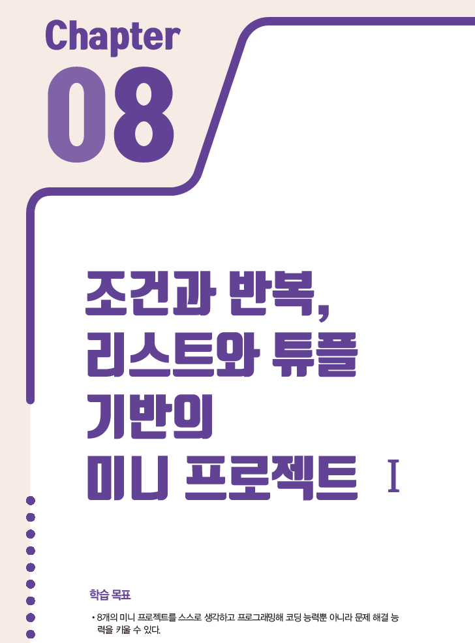
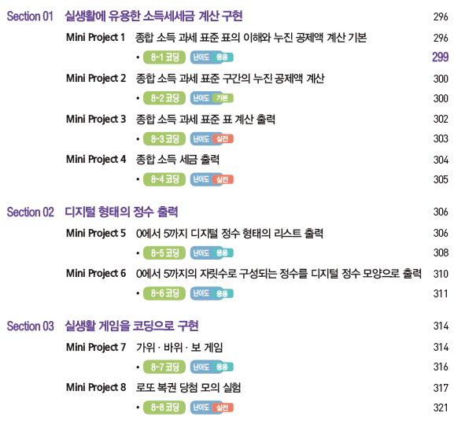
파이썬으로 배우는
누구나 코딩

Slide 2


Slide 3
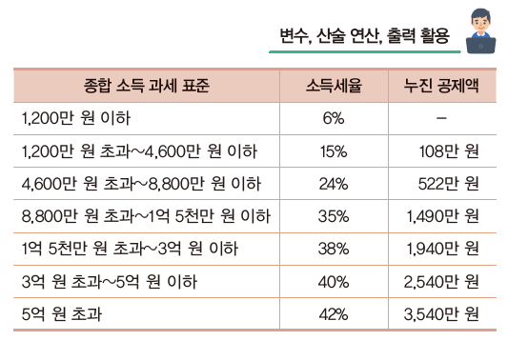
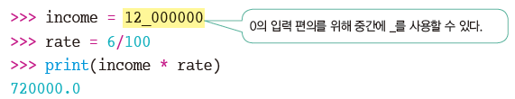
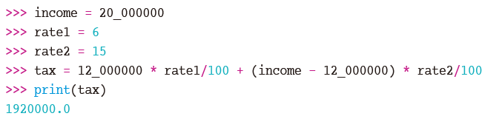
Mini Project 1: 종합 소득 과세 표준 표의 이해와 누진 공제액 계산 기본
종합 소득세 과세 방법을 이해하고 소득 금액에 따른 세금 계산
연 소득이 1,200만 원
연 소득이 2,000만 원
  1,200만 원까지는 6%이고
  1,200만 원 초과액인
  800만 원에 대해서만 15%
  세금은 192만 원

Slide 4
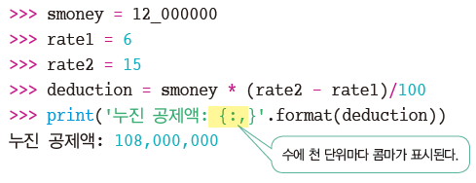
누진 공제액의 이해(1)
누진 공제액 108만 원은 무엇일까?
  세금 계산의 편의를 위해 과세 표준 금액에 해당하는 최고 세율만 곱한 후, 과세 구간에 따라 빼야 할 금액
‘1,200만 원 초과 ~ 4,600만 원 이하’ 구간에서의 누진 공제 금액
  1,200만 원이 넘는 소득에 대한 세율 15%를 모든 소득 금액에 적용하면,
  1,200만 원 이하의 구간에서는 15% - 6%인 9%에 대해 더 많은 세금이 계산
  이 차감해야 할 금액 (1,200만 원 * (15%-6%))인 1백 8만 원

Slide 5
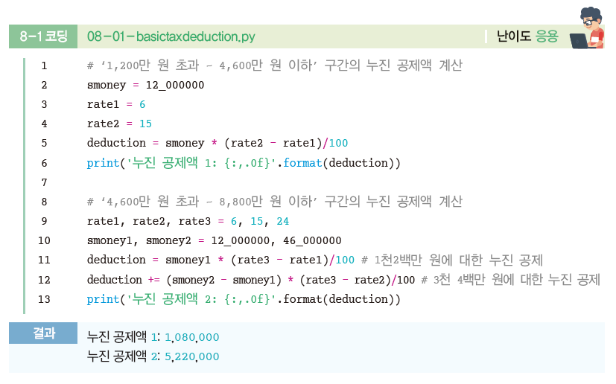
누진 공제액의 이해(2)

Slide 6
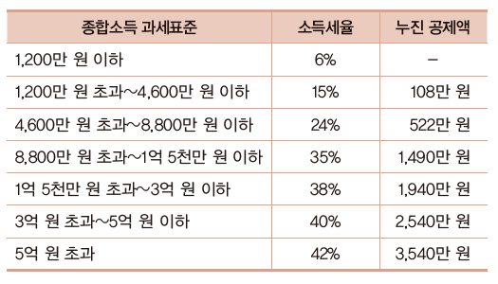
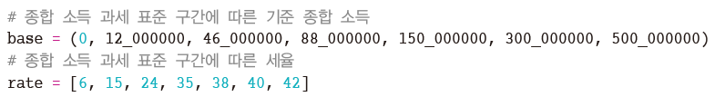
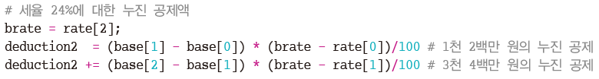
Mini Project 2: 종합 소득 과세 표준 구간의 누진 공제액 계산

Slide 7
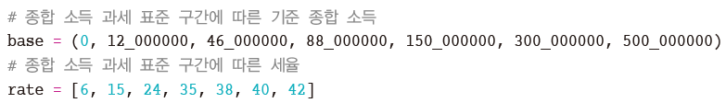
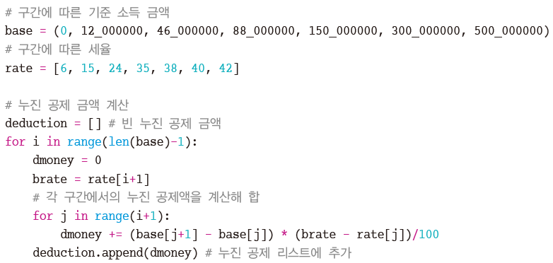
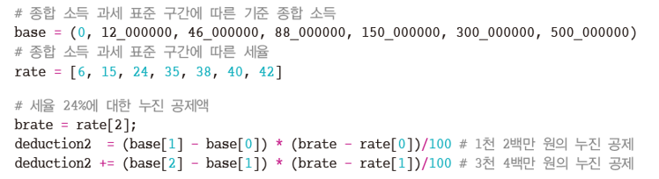
Mini Project 3: 종합 소득 과세 표준 표 계산 출력

Slide 8
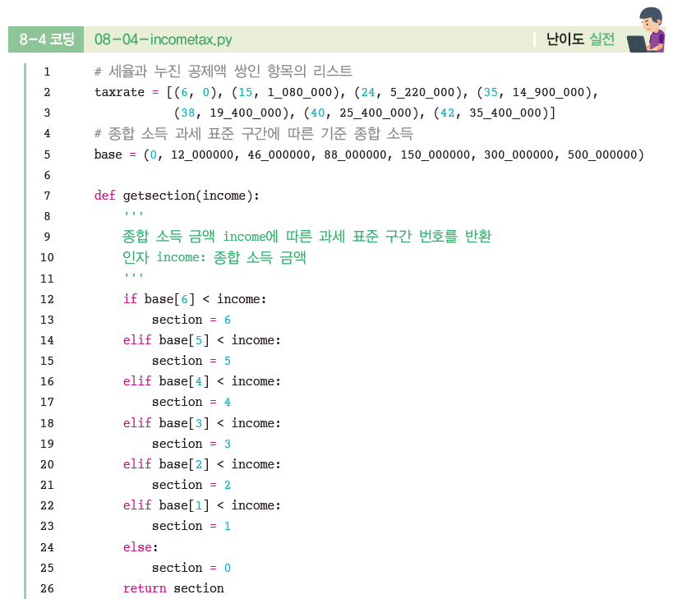
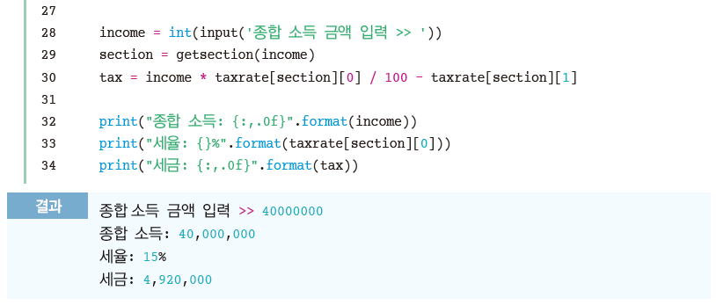
Mini Project 4: 종합 소득 세금 출력

Slide 9


Slide 10
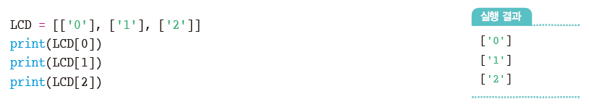
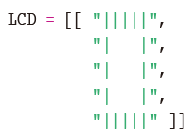

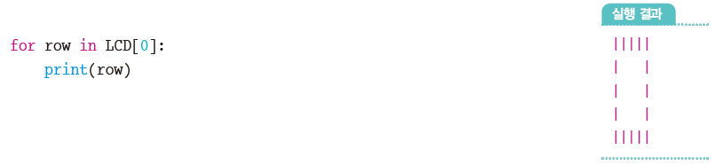
Mini Project 5: 0에서 5까지 디지털 정수 형태의 리스트 출력(1)

Slide 11
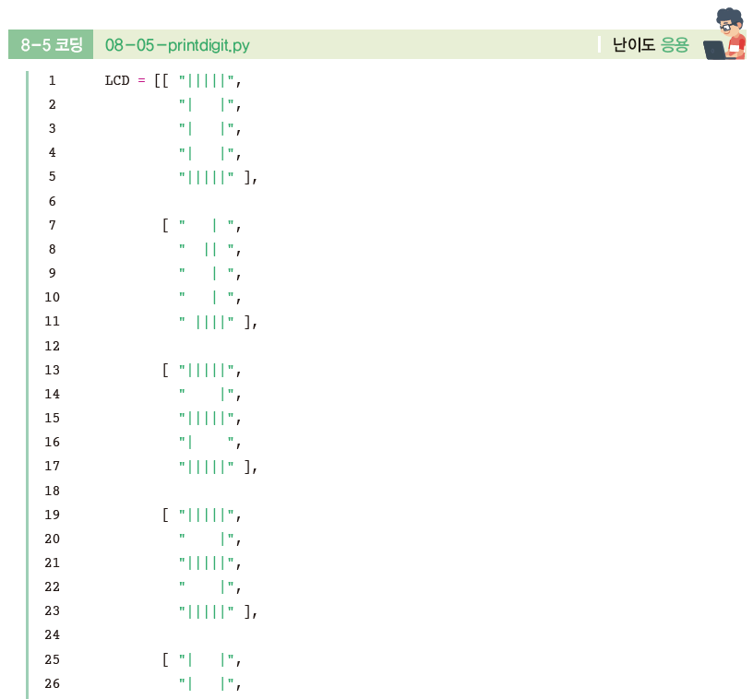
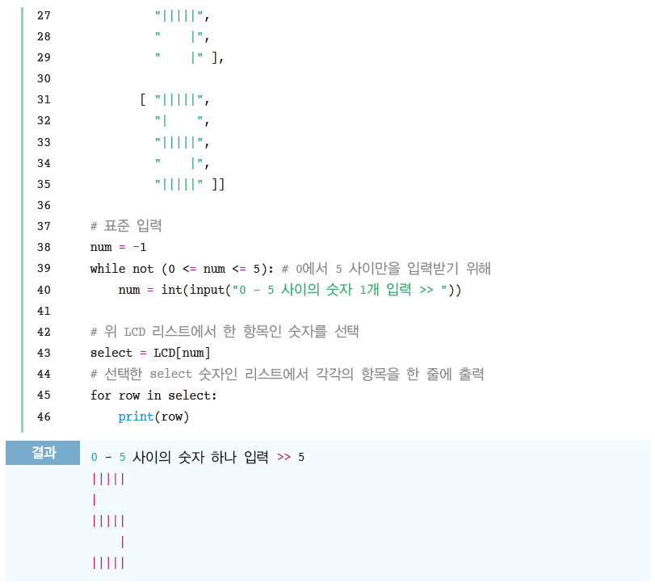
Mini Project 5: 0에서 5까지 디지털 정수 형태의 리스트 출력(2)

Slide 12


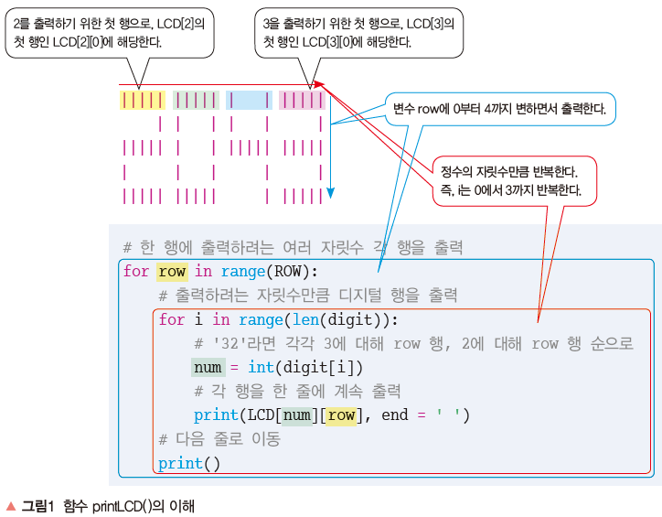
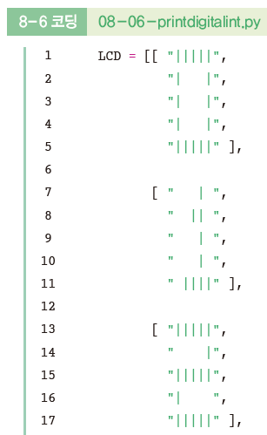
Mini Project 6: 0에서 5까지의 자릿수로 구성되는 정수를 디지털 정수 모양으로 출력

Slide 13


Slide 14
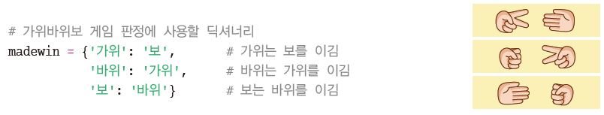
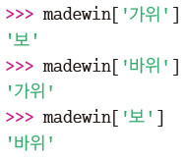
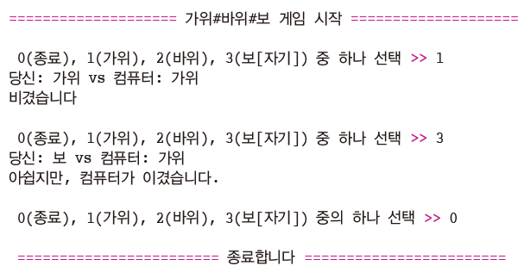
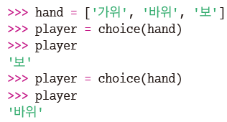
Mini Project 7: 가위·바위·보 게임(1)
항목 앞의 키에는 승자, 값에는 패자의 손 모양을 기술

Slide 15
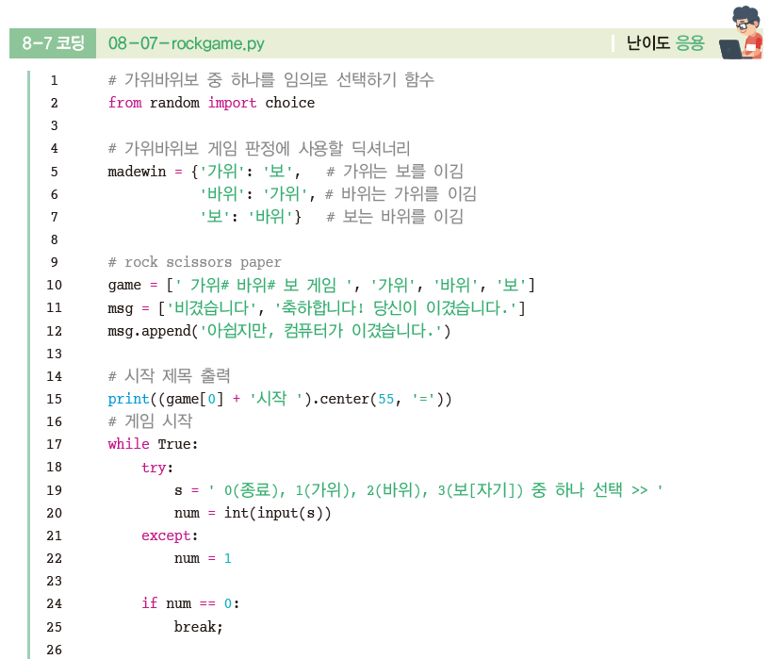
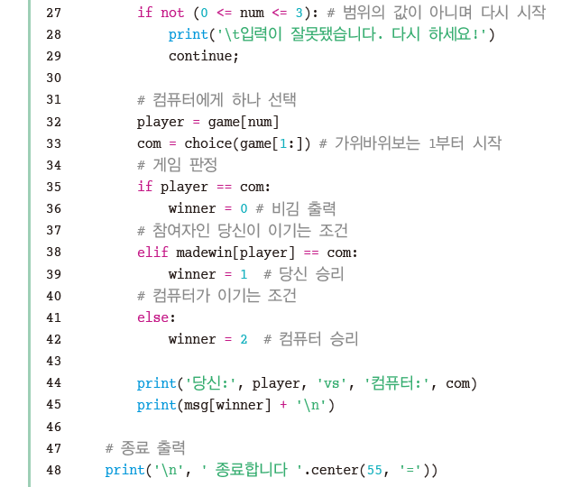
Mini Project 7: 가위·바위·보 게임(2)

Slide 16
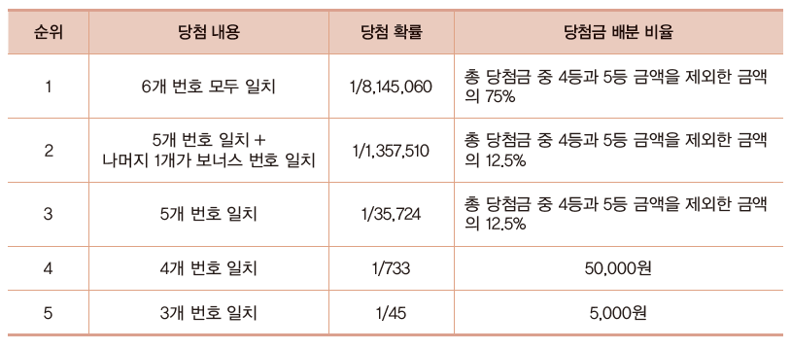
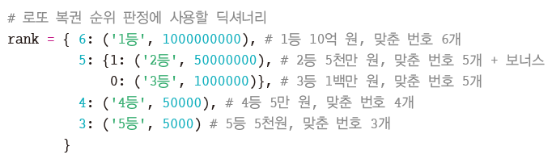
Mini Project 8: 로또 복권 당첨 모의 실험
로또는 1부터 45까지의 숫자 중 6개를 선정해 맞히는 게임

Slide 17
